Slide 1
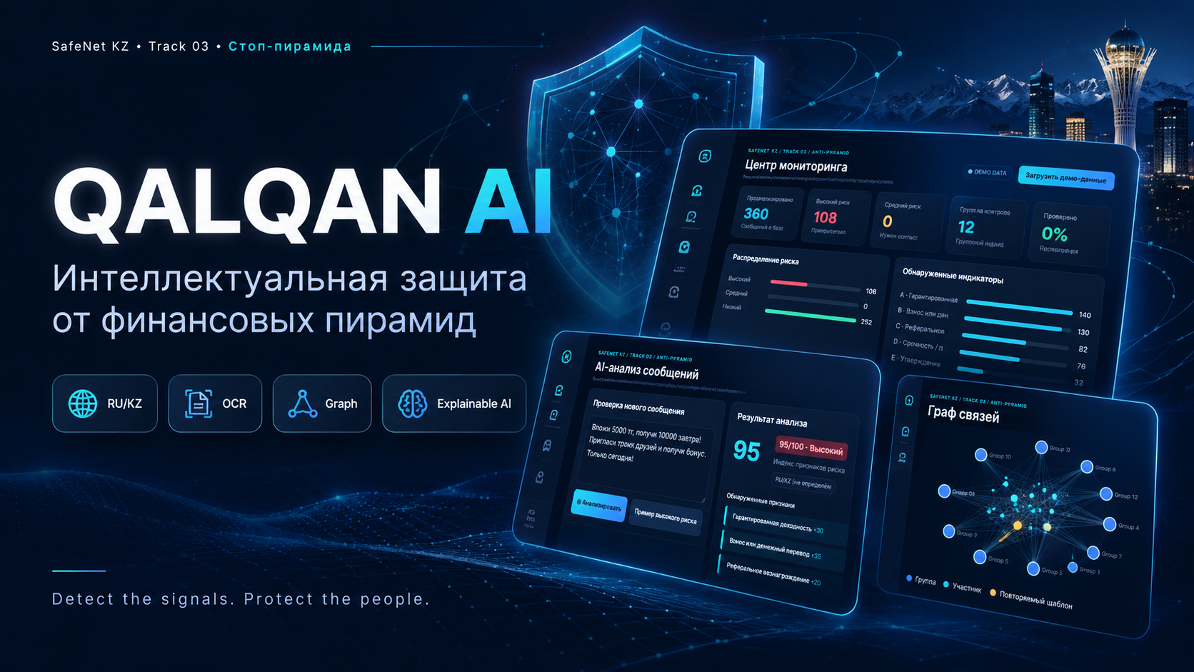
Notes:
QALQAN AI — слайд 1 из 7. Визуализации интерфейса — стилизованные изображения на основе HTML MVP. Данные и метрики на примерах синтетические.

Slide 2
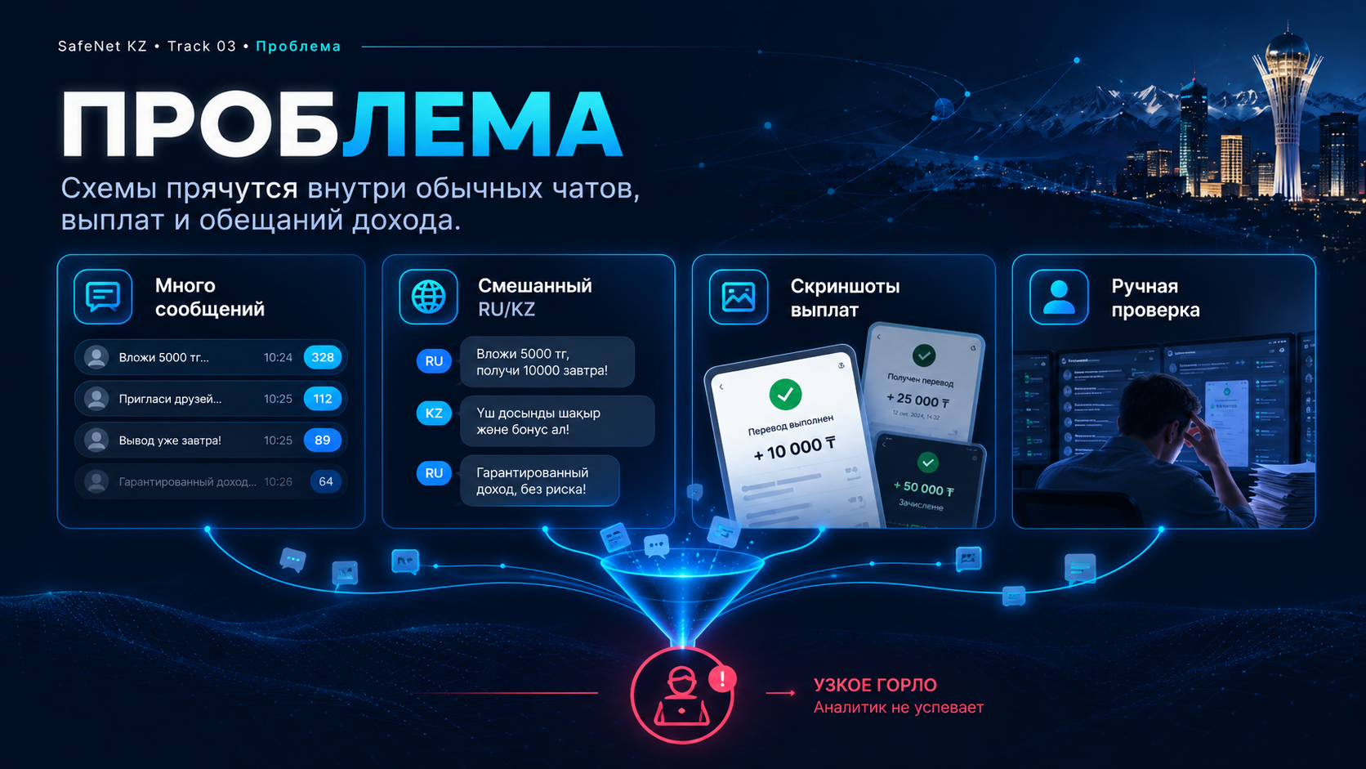
Notes:
QALQAN AI — слайд 2 из 7. Визуализации интерфейса — стилизованные изображения на основе HTML MVP. Данные и метрики на примерах синтетические.

Slide 3
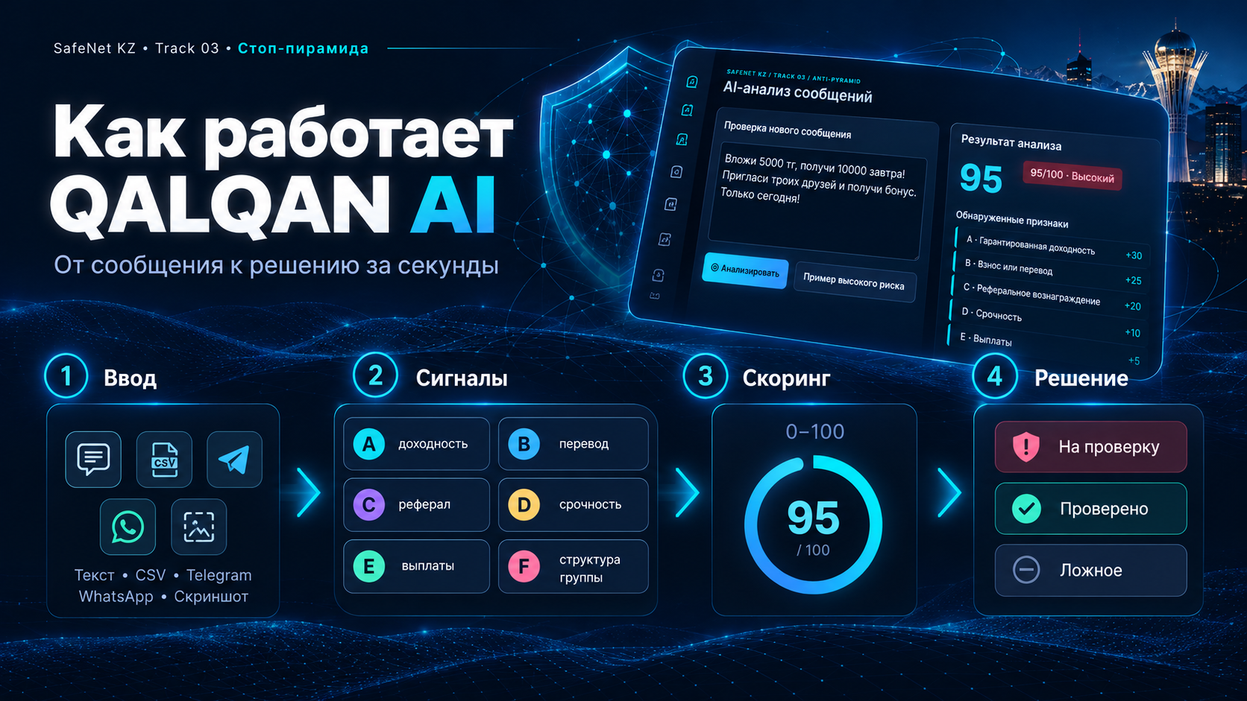
Notes:
QALQAN AI — слайд 3 из 7. Визуализации интерфейса — стилизованные изображения на основе HTML MVP. Данные и метрики на примерах синтетические.

Slide 4
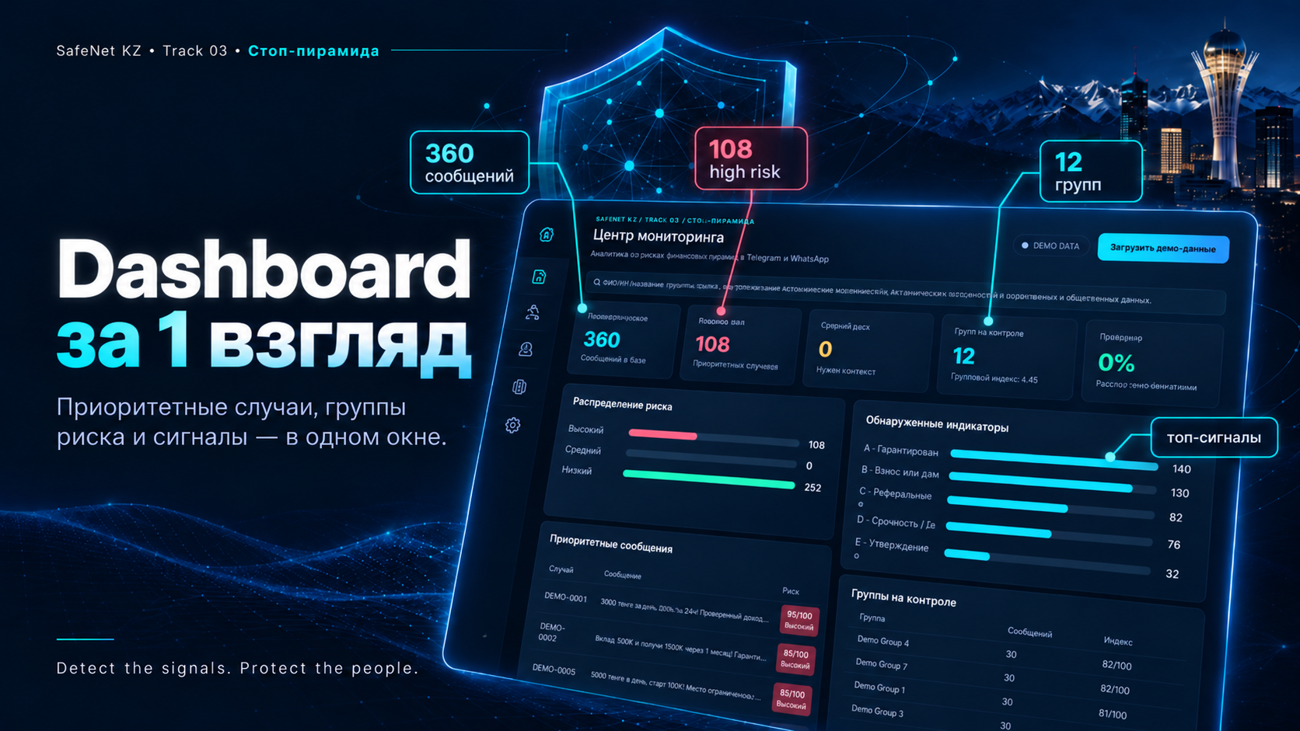
Notes:
QALQAN AI — слайд 4 из 7. Визуализации интерфейса — стилизованные изображения на основе HTML MVP. Данные и метрики на примерах синтетические.

Slide 5
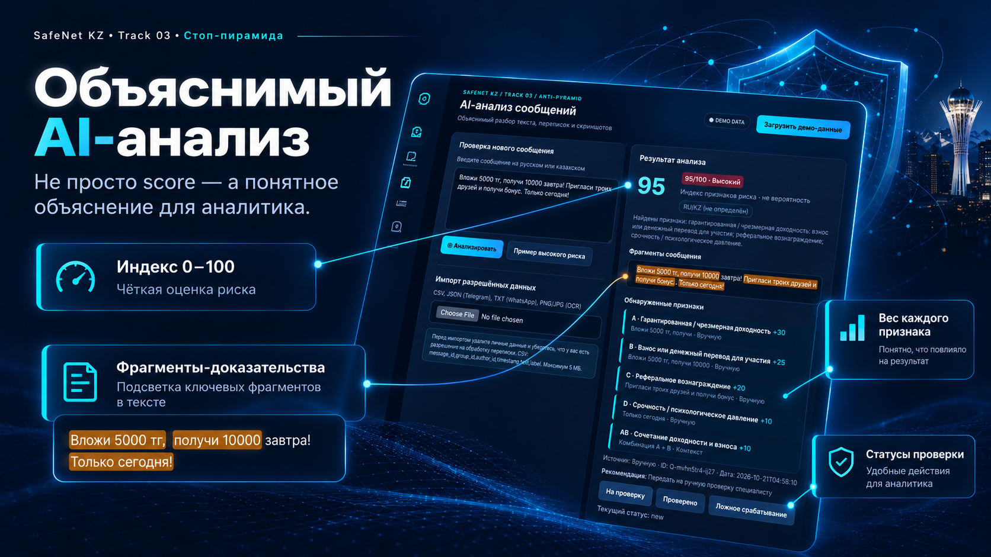
Notes:
QALQAN AI — слайд 5 из 7. Визуализации интерфейса — стилизованные изображения на основе HTML MVP. Данные и метрики на примерах синтетические.

Slide 6
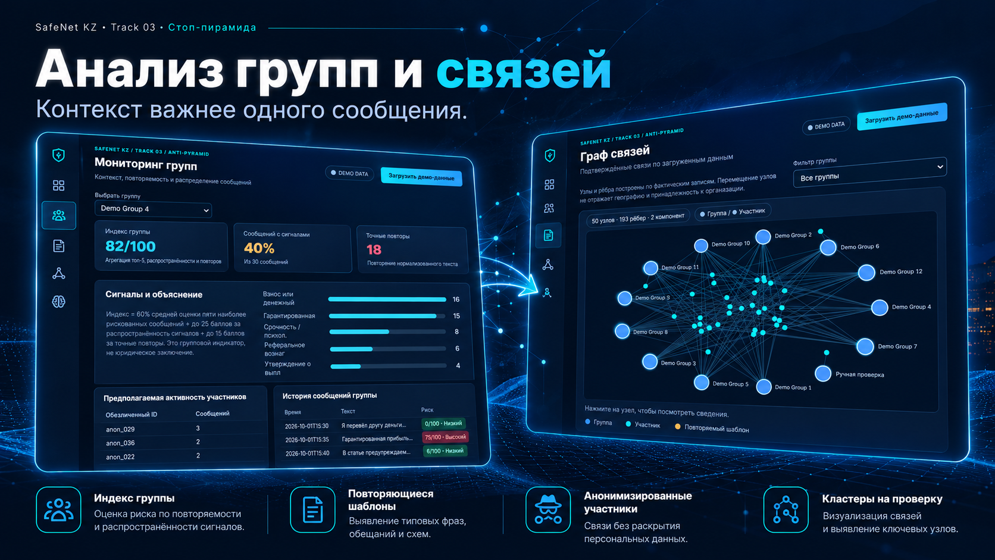
Notes:
QALQAN AI — слайд 6 из 7. Визуализации интерфейса — стилизованные изображения на основе HTML MVP. Данные и метрики на примерах синтетические.

Slide 7
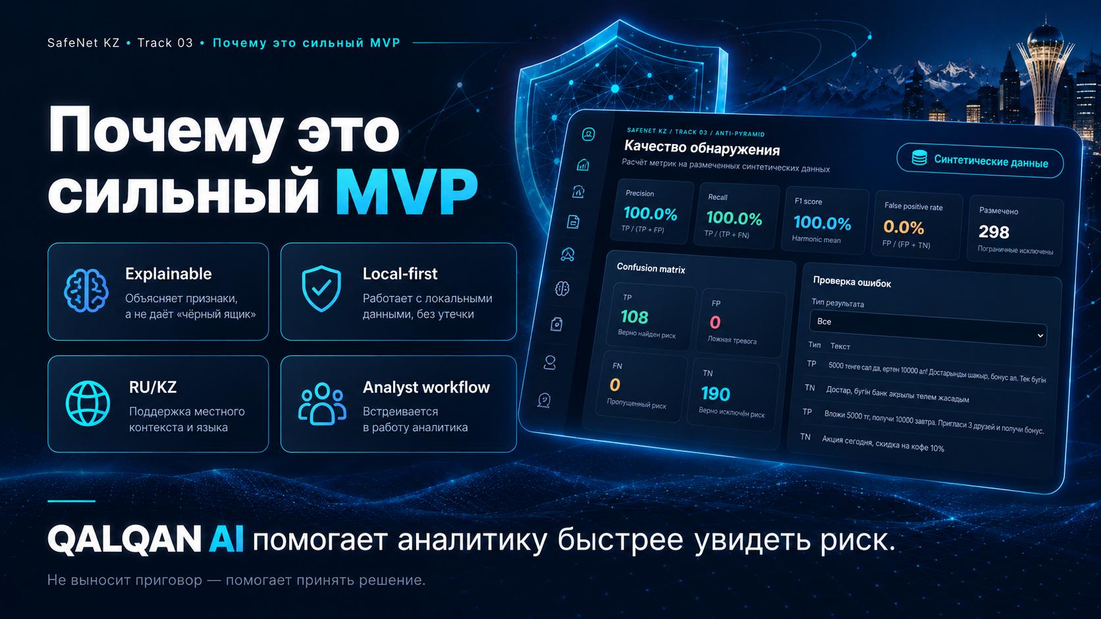
Notes:
QALQAN AI — слайд 7 из 7. Визуализации интерфейса — стилизованные изображения на основе HTML MVP. Данные и метрики на примерах синтетические.

